Slide 1
Repaso
Paul Leger
pleger@ucn.cl
http://pleger.cl

Slide 2
Interpretando Lenguajes
Interpretación
Concrete Syntax
Abstract Syntax Tree (AST)
output
parsing
interpretación
Compilación
Concrete Syntax
Abstract Syntax Tree (AST)
Código compilado
output
parsing
compilación
interpretación
Ejemplo
{+ 4 5}
(add (num 4) (num 5))
(add-number (num 4) (num 5))
9
parsing
compilación
interpretación

Slide 3
¿qué hemos visto?
Los procesos para ejecutar un programa:
Parser :: -> un AST
Compilación & verificación de tipo :: -> AST OPTIMIZADO Y VERIFICADO LOS TIPOS
Interpretación (runtime, VM, M) :: -> Ejecución del programa

Slide 4
Lenguajes Vistos
Aritmetic Expression -- interprete: AST -> Numero
Aritmetic Expression con With (declaración de variable) usando substitución -- interprete: AST -> Numero
Arimetic Expression con With y Funciones de primer orden usando substitución -- interprete: AST x Funciones -> Numero
Arimetic Expression con With y Funciones de primer orden usando environment -- interprete: AST x Funciones x Environment (Pila) -> Numero
El parser no cambia: Syntaxis -> AST

Slide 5
AST (1)
1. Aritmetic Expression: (define-type AE
[num (n number?)]
[add (l AE?) (r AE?)]
[sub (l AE?) (r AE?)])
2. Aritmetic Expression con With: (define-type WAE
[num (n number?)]
[add (l WAE?) (r WAE?)]
[sub (l WAE?) (r WAE?)]
[with (name symbol?) (value WAE?) (body WAE?)]
[id (name symbol?)]

Slide 6
AST (2)
3. Aritmetic Expression con funciones de primer orden: (define-type F1WAE
[num (n number?)]
[add (l F1WAE?) (r F1WAE?)]
[sub (l F1WAE?) (r F1WAE?)]
[with (name symbol?) (value F1WAE?) (body F1WAE?)]
[id (name symbol?)]
[app (fun-name symbol?) (arg F1WAE?)])
AST para una funcion
(define-type FunDef
[fundef (fun-name symbol?) (arg-name symbol?) (body F1WAE?)])
Las funciones no son parte del lenguaje, por eso van aparte

Slide 7
AST (3)
4. Aritmetic Expression con funciones de primer orden usando Environment: (define-type F1WAE
[num (n number?)]
[add (l F1WAE?) (r F1WAE?)]
[sub (l F1WAE?) (r F1WAE?)]
[with (name symbol?) (value F1WAE?) (body F1WAE?)]
[id (name symbol?)]
[app (fun-name symbol?) (arg F1WAE?)])
El environment funciona como pila/stack donde se almacena de variables declaradas
(define-type Env
[mtEnv]
[aEnv (name symbol?) (value number?) (rest Env?)])
AST para una funcion
(define-type FunDef
[fundef (fun-name symbol?) (arg-name symbol?) (body F1WAE?)])
Las funciones no son parte del lenguaje, por eso van aparte

Slide 8
Parser: su última versión
Si es una variable
(define (parse program)
(cond
[(number? program) (num program)]
[(symbol? program) (id program)]
[(list? program)
(case (first program)
[(+) (add (parse(second program))
(parse(third program)))]
[(-) (sub (parse(second program))
(parse(third program)))]
[(with) (with (first (second program))
(parse (second (second program)))
(parse (third program)))]
[else (app (first program) (parse (second program)))])]))
Declaración de una variable con “with”
Aplicación de una función

Slide 9
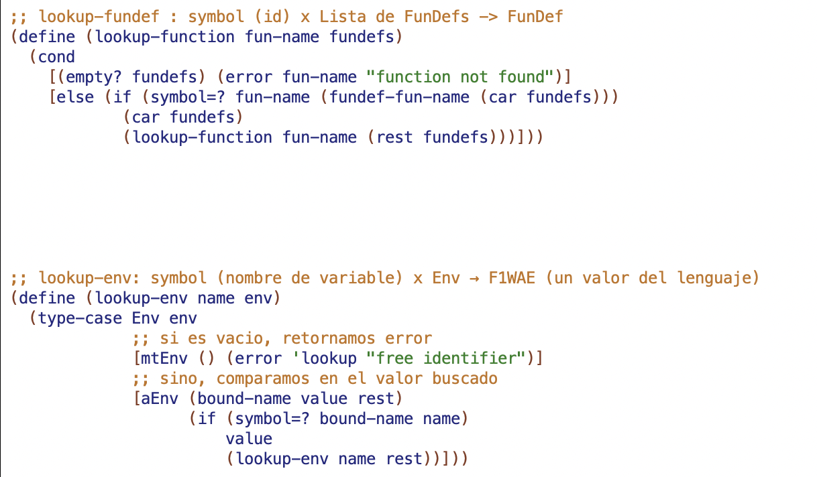
Lookup funciones y variables
Buscar funciones y variables siguen la misma lógica

Slide 10
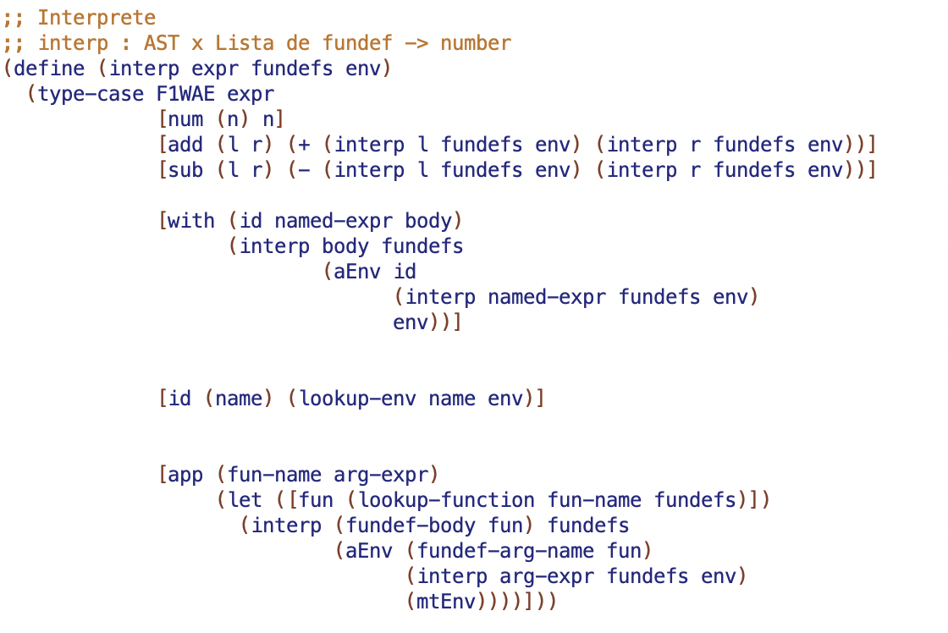
El Interprete
Environment con la nueva variable creada
Lexical Scope

